Slide 1
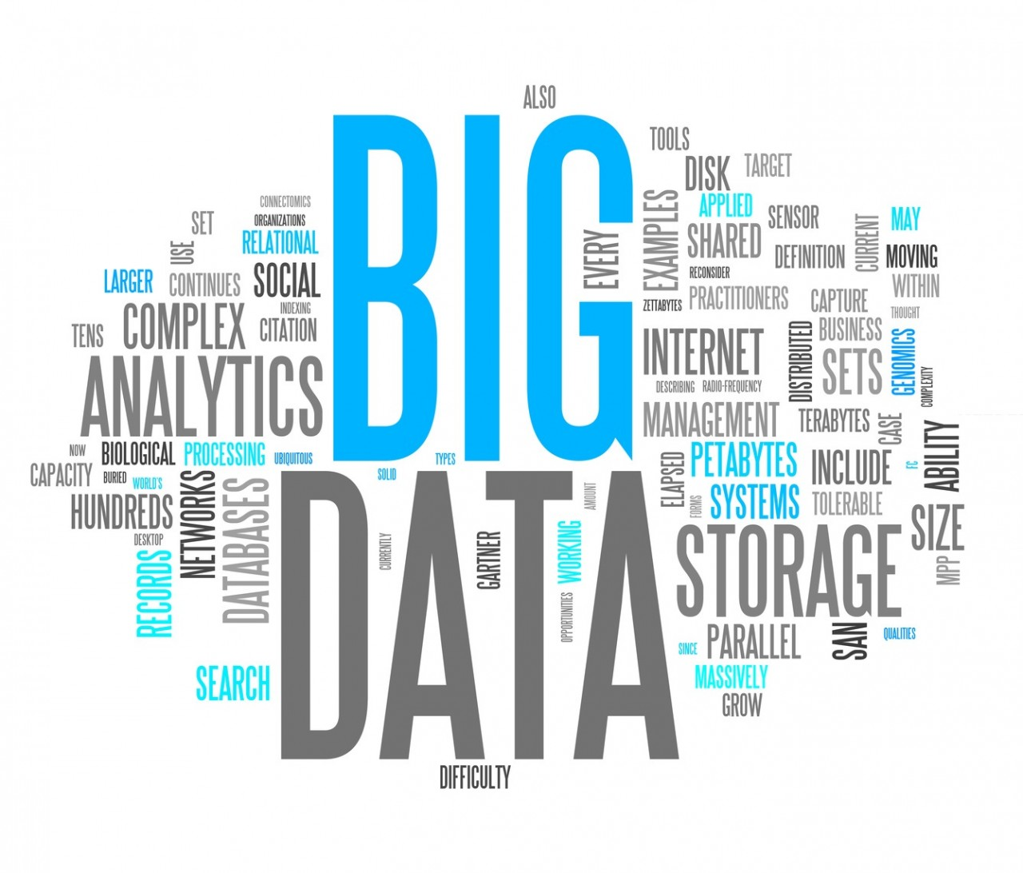
Studenti:
Galli Antonio M63000721
Giordano Raffaele M63000746
Gravina Michela M63000708

Slide 2
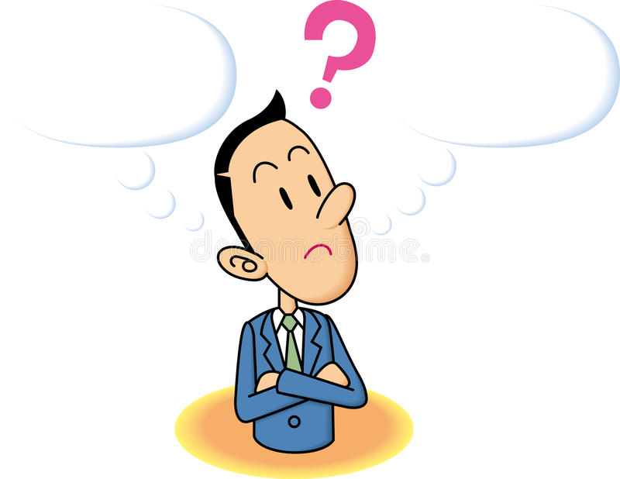
Sentiment Analysis
A che scopo?
Conoscere il feedback degli utenti
Valutare l’opinione pubblica: positiva o negativa?
Studiare l’andamento di un business nel tempo

Slide 3
Perché valutare l’opinione pubblica?
Il pensiero di un utente in relazione ad una attività di business, della quale non sa nulla
(perché non vi è mai stato), è fortemente influenzato dall'opinione pubblica.
Praticamente l'opinione pubblica diventa il pensiero di base che l'utente
ha senza la conoscenza diretta del negozio.

Slide 4
Come si valuta l’opinione pubblica?
Dipende da tre fattori fondamentali:
Valore recensione
Valore utente
Successo Recensione
Cosa dice la review?
Dipende da due fattori:
Chi ha scritto la review?
Popolarità della recensione
Testo specificato
Il valore delle «parole» è direttamente
proporzionale al valore di chi le pronuncia
Quanto è stata apprezzata?
Stelline associate

Slide 5
Come si stima l’opinione pubblica?
Prendendo in considerazione i fattori precedenti:

Slide 6
Come sono calcolati i fattori?
ContributoRecensione
valoreTesto = NLTK library (Vader)
Stelline espresse dall’utente
ValoreUtente
Anni Elite/#Amici/#fans/#recensioni/#complimenti
SuccessoRecensione
#Useful /#Funny /#cool ricevuti

Slide 7

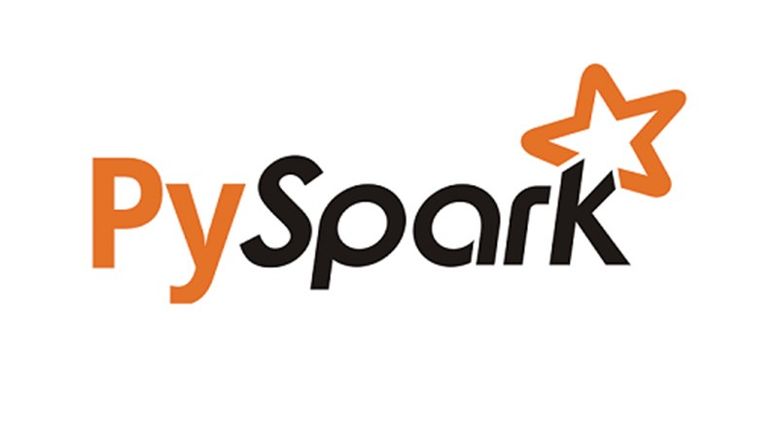


Come è stato realizzato?
Passi fondamentali:
Analisi del dataset
Realizzazione script
Generazione risultati
Interpretazione & analisi risultati

Slide 8
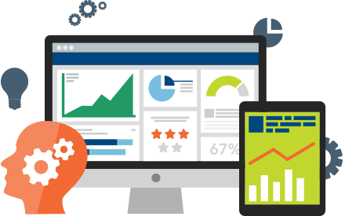
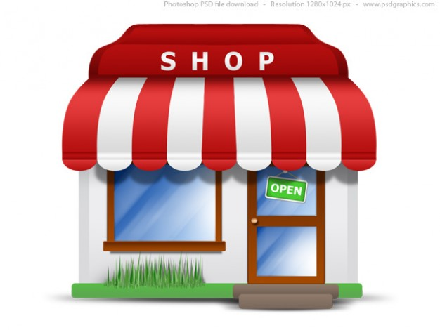


Cosa abbiamo ottenuto?

